Slide 1
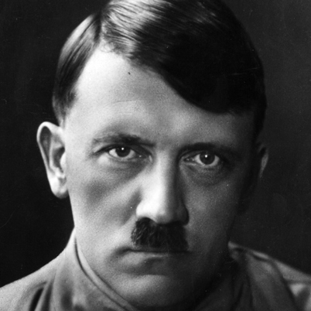
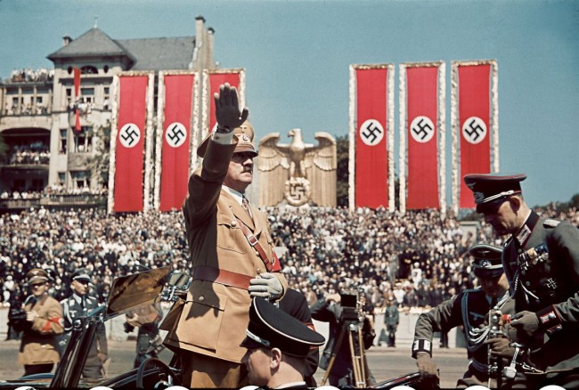
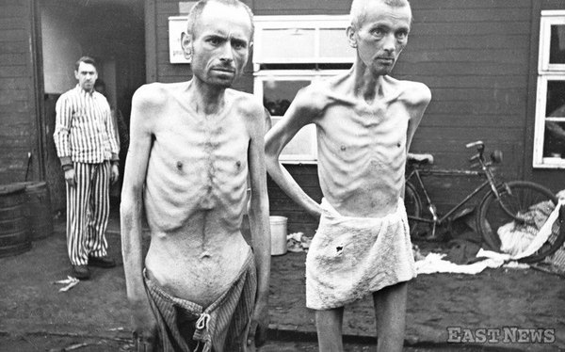
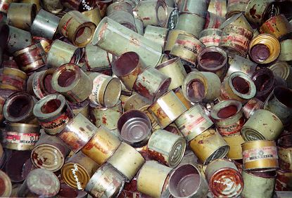
Hitlers tyskland

Slide 2
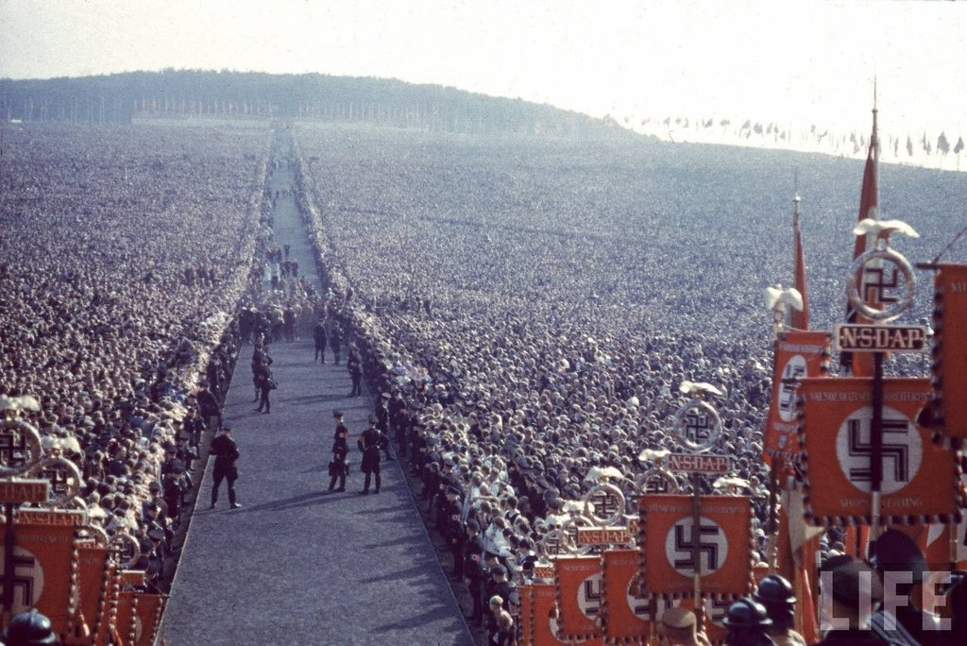

Slide 3
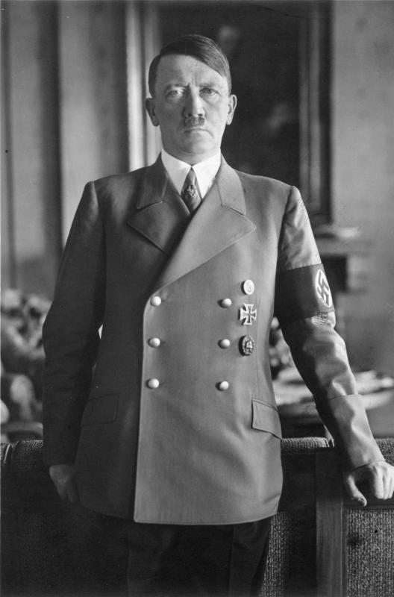
Adolf hitler (1889–1945)
Deltog som soldat i första världskriget
Ledare för NSDAP (Nazistpartiet) 1921–1945
Rikskansler i Tyskland år 1933–1945
Führer och diktator år 1934–1945

Slide 4
Vägen till makten
Nazisterna försökte sig på en revolution år 1923 -> misslyckades -> Hitler dömdes till fängelse
  I fängelset skrev han Mein Kampf
På grund av ekonomisk lågkonjunktur och utbredd arbetslöshet växte Nazistpartiets popularitet
Nazisterna vann valet år 1932 – Hitler fick makten!

Slide 5
Gör uppg. 1, 2 a& b på s.27
2a) Anhängare av Hitlers nationalsocialistiska tyska arbetarparti. Anser att individen ska underkasta sig staten och att vissa ”människoraser” är mera värda än andra
b) Staten är viktigare än den enskilda människan och staten får bestämma över medborgarnas alla verksamheter

Slide 6
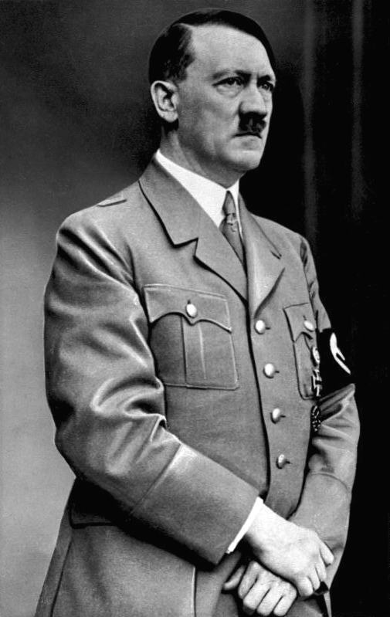
Varför fick Hitler makten?

Slide 7
Hitler fick total makt i Nazistpartiet genom att döda och fängsla potentiella konkurrenter under den så kallade ”de långa knivarnas natt”
Hitler lovade tyskarna arbete
Hitler var en skicklig retoriker (talare)
Nazisterna bemötte sina motståndare skoningslöst
Nazisterna använde propaganda skickligt

Slide 8
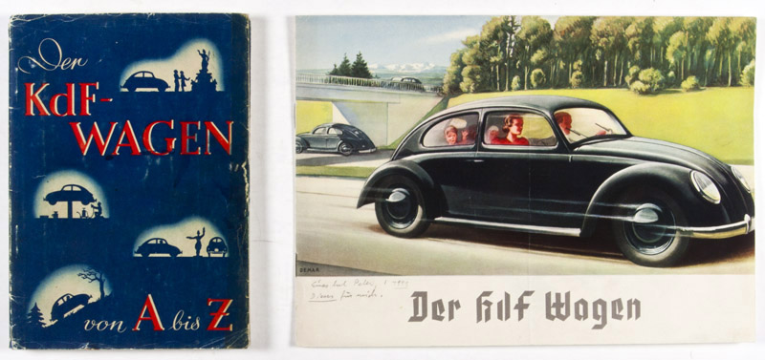
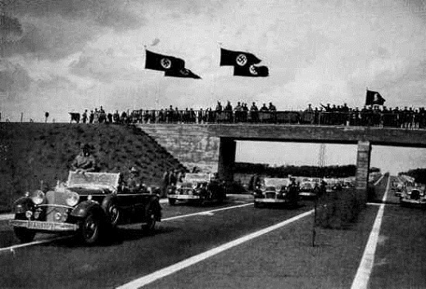

Slide 9
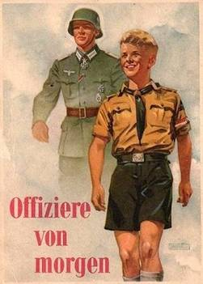

Slide 10
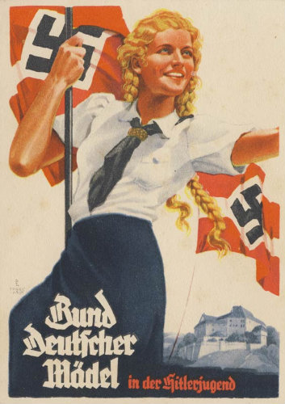

Slide 11
